Slide 1
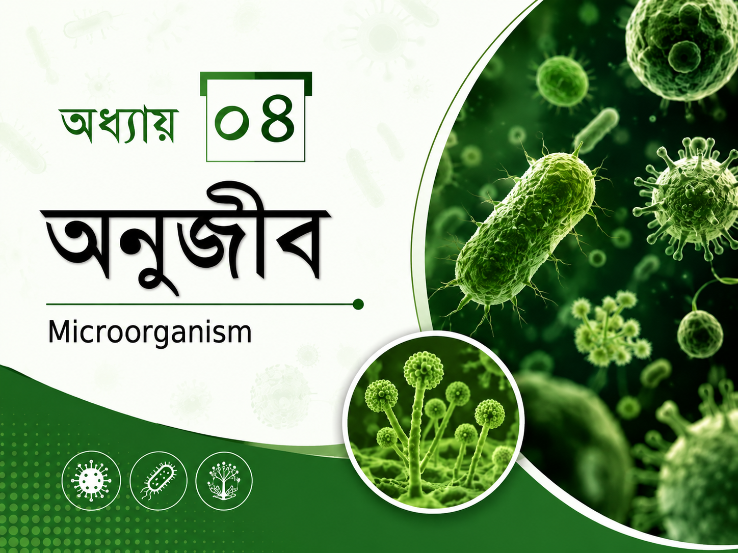

Slide 2




অণুজীবের ধারণ ও পরিচিতি
অণুজীবের মূল সংজ্ঞা (যথাযথভাবে)
"অণুজীব (Microorganism) হলো এমন সব জীব যা খালি চোখে দেখা যায় না, শুধুমাত্র অণুবীক্ষণ যন্ত্রের সাহায্যে দেখা যায়। এদের মধ্যে ব্যাকটেরিয়া, ভাইরাস, ছত্রাক, প্রোটোজোয়া ও শৈবাল অন্তর্ভুক্ত।"
বিস্তার ও বাসস্থান
কোষীয় সংগঠন
অণুজীব পৃথিবীর প্রাচীনতম জীব। এরা বিভিন্ন পরিবেশে টিকে থাকতে পারে, যেমন: মাটি, পানি, বায়ু এবং চরম উষ্ণ প্রস্রবণেও এদের উপস্থিতি দেখা যায়।
অধিকাংশ অণুজীব এককোষী। এরা সরল প্রকৃতির জীব, যা উদ্ভিদ ও প্রাণী জগতের মতো জটিল সংগঠনের জীব থেকে সম্পূর্ণ পৃথক।
অণুজীববিজ্ঞান (Microbiology)
"জীববিজ্ঞানের যে শাখায় অণুজীব সম্পর্কে বিস্তারিত আলোচনা করা হয়, তাকে অণুজীববিজ্ঞান বা মাইক্রোবায়োলজি (Microbiology) বলে।"
অণুজীববিজ্ঞানের জনক: বিজ্ঞানী অ্যান্টনি ভ্যান লিউয়েনহুক (Antony Van Leeuwenhoek; 1632-1723) কে অণুজীববিজ্ঞানের জনক বলা হয়।
প্রথম পর্যবেক্ষণ: তিনি ১৭ শতকে সরল অণুবীক্ষণ যন্ত্র আবিষ্কার করে প্রথম পানির ফোঁটায় ও দাঁতের ময়লায় অণুজীব দেখতে পান।
অ্যান্টনি ভ্যান লিউয়েনহুক
জীবজগতের উৎপত্তি: ধারণা করা হয়, বিবর্তনের মাধ্যমে উদ্ভিদ ও প্রাণী জগতের উৎপত্তি এসব অণুজীব থেকেই হয়েছে।
(1632 - 1723)
অণুজীববিজ্ঞানের প্রতিষ্ঠাতা সুপরিচিত ব্যক্তিত্ব

Slide 3


মানবজীবনে অণুজীবের ভূমিকা
উপকারী ভূমিকা
অপকারী ভূমিকা
খাদ্য শিল্প: দই, পনির ও অ্যালকোহল তৈরিতে ব্যবহৃত হয়।
রোগ সৃষ্টি: মানুষ, পশু ও উদ্ভিদে নানা মারাত্মক রোগ ছড়ায়।
ঔষধ শিল্প: অ্যান্টিবায়োটিক (যেমন- পেনিসিলিন) ও ভ্যাকসিন উৎপাদনে।
খাদ্য পচন: সঞ্চিত খাদ্য ও শস্য নষ্ট করে।
ক্ষয়সাধন: কাঠ, কাঠের আসবাবপত্র ও লোহার পাইপের অবনতি ঘটায়।
পরিবেশ সুরক্ষা: বর্জ্য ব্যবস্থাপনা ও নাইট্রোজেন সংবন্ধনে সহায়তা করে।

Slide 4







ভাইরাস
ভাইরাসের সংজ্ঞা (Pleczar, 1993 অনুযায়ী)
"যেসকল অকোষীয়, অতি-আণুবীক্ষণিক, সংক্রামক প্রোটিন ও নিউক্লিক এসিড (DNA অথবা RNA) দ্বারা গঠিত এবং শুধুমাত্র জীবন্ত পোষক কোষে বংশবৃদ্ধি করতে পারে, তাকে ভাইরাস বলে।"
জীববিজ্ঞান অনলাইন (biology-online.org) অনুযায়ী
"ভাইরাস হলো অকোষীয় প্রকৃতির আকোষীয় বাধ্যতামূলক পরজীবী, যারা DNA এবং RNA এবং প্রোটিনআবরণীর সমন্বয়ে গঠিত।"
শব্দগত অর্থ: ভাইরাস (Virus) একটি লাতিন শব্দ, যার অর্থ হলো Poison বা বিষ।
1796
1892
1898
1935
এডওয়ার্ড জেনার: প্রথম ভাইরাসঘটিত গুটিবসন্তের টীকা আবিষ্কারের কথা উল্লেখ করেন।
দিমিত্রি আইভানোভস্কি: তামাকের মোজাইক রোগ সৃষ্টিকারী তরল জীবাণুর উপস্থিতি প্রমাণ করেন।
মার্টিনাস বেইজেরিঙ্ক: প্রথম 'ভাইরাস' নামটি প্রবর্তন করেন এবং একে জীবন্ত সংক্রামক তরল বলেন।
ডব্লিউ. এম. স্ট্যানলি: TMV ভাইরাসকে ক্রিস্টালাইজ বা কেলাসিত করেন (নোবেল পুরস্কার ১৯৪৬)।
1937
1952
1984
1989
বডেন ও পিরি: প্রমাণ করেন যে ভাইরাস নিউক্লিক এসিড ও প্রোটিনের সমন্বয়ে গঠিত।
হার্শে ও চেজ: প্রমাণ করেন DNA হলো ভাইরাসের জিনগত উপাদান।
রবার্ট গ্যালো: মানবেদে মরণব্যাধি AIDS-এর জীবাণু HIV ভাইরাস আবিষ্কার করেন।
হার্ভি জে. অল্টার: নীরব ঘাতক হেপাটাইটিস-সি ভাইরাস আবিষ্কার করেন।

Slide 5



ভাইরাসের বাসস্থান ও আকার
আবাসস্থল
বিভিন্ন ভাইরাসের আয়তনের তালিকা
ভাইরাস বাধ্যতামূলক পরজীবী। এরা উদ্ভিদ, প্রাণী, ব্যাকটেরিয়া, ছত্রাক ও সাইয়ানোব্যাকটেরিয়ার জীবন্ত কোষে বাস করে। নিষ্ক্রিয় অবস্থায় বাতাস, পানি ও মাটিতে অবস্থান করে।
ভাইরাসের নাম | প্রকার / রূপ | আয়তন (nm)
রাইনোভাইরাস | ক্ষুদ্রতম প্রাণী ভাইরাস | 10 - 12 nm
পোলিও ভাইরাস | প্রাণী ভাইরাস | 30 nm
TMV (তামাক মোজাইক) | দণ্ডাকার ভাইরাস | 300 × 18 nm
ভ্যাক্সিনিয়া / ভ্যারিওলা | বৃহত্তম ভাইরাস | 300 - 350 nm
8 - 300 nm
ভাইরাসের সাধারণ আকারের পরিসর
ভাইরাসের বৈশিষ্ট্য: জড় ও জীবীয়
জড় বৈশিষ্ট্য (Non-living traits)
জীবীয় বৈশিষ্ট্য (Living traits)
ভাইরাস অকোষীয়; এতে সাইটোপ্লাজম, কোষঝিল্লি ও অঙ্গাণু নেই।
পোষকদেহের অভ্যন্তরে এরা বংশবৃদ্ধি করতে পারে।
পোষকদেহের বাইরে এরা সম্পূর্ণ নিষ্ক্রিয় রাসায়নিক পদার্থ।
এদের দেহে নিউক্লিক এসিড (DNA/RNA) এবং প্রোটিন থাকে।
এদের কেলাসিত (Crystallized) করা যায়।
এদের পরিব্যক্তি (Mutation) ও প্রকরন ঘটার ক্ষমতা আছে।
এদের নিজস্ব কোনো বিপাকীয় এনজাইম নেই।
এদের নির্দিষ্ট জিনগত বৈশিষ্ট্য বংশানুক্রমে সঞ্চারিত হয়।

Slide 6






ভাইরাসের শ্রেণীবিন্যাস
আকৃতি অনুযায়ী
দণ্ডাকার (Rod)
গোলাকার (Spherical)
ঘনক্ষেত্রাকার
দেখতে লম্বাকৃতি দণ্ডের মতো।
দেখতে গোলাকার বা বৃত্তাকার।
বহুতলক বা পাউরুটির মতো।
উদাহরণ: TMV (টোবাকো মোজাইক ভাইরাস), আলফা-আলফা মোজাইক।
উদাহরণ: পোলিও, ডেঙ্গু, HIV, ইনফ্লুয়েঞ্জা, কোভিড-১৯।
উদাহরণ: হার্পিস ভাইরাস, ভ্যাক্সিনিয়া ভাইরাস।
ব্যাঙাচি আকার
সূত্রাকার (Filamentous)
ডিম্বাকার (Oval)
মস্তক ও লেজযুক্ত অবয়ব।
প্যাঁচানো সুতার মতো গঠন।
ডিম্বাকৃতির গঠন যুক্ত।
উদাহরণ: T2, T4, T6 ব্যাকটেরিওফাজ।
উদাহরণ: ইবোলা ভাইরাস, মোটর গাছের উইল্ট।
উদাহরণ: ইনফ্লুয়েঞ্জা ভাইরাস।
পোষক ও নিউক্লিক এসিড অনুযায়ী
নিউক্লিক এসিডের ভিত্তিতে
পোষকদেহের ভিত্তিতে
DNA ভাইরাস: যাদের বংশগত উপাদান DNA (যেমন- T2 ফাজ, হেপাটাইটিস-বি, ভ্যাক্সিনিয়া)।
উদ্ভিদ ভাইরাস (Phytophagineae): উদ্ভিদে রোগ সৃষ্টি করে (TMV, CaMV)।
প্রাণী ভাইরাস (Zoophagineae): প্রাণীতে রোগ সৃষ্টি করে (HIV, ইনফ্লুয়েঞ্জা)।
RNA ভাইরাস: যাদের বংশগত উপাদান RNA (যেমন- TMV, HIV, পোলিও, ডেঙ্গু, করোনা)।
ব্যাকটেরিওফাজ (Phagineae): ব্যাকটেরিয়া ধ্বংসকারী ভাইরাস (T2 ফাজ)।

Slide 7
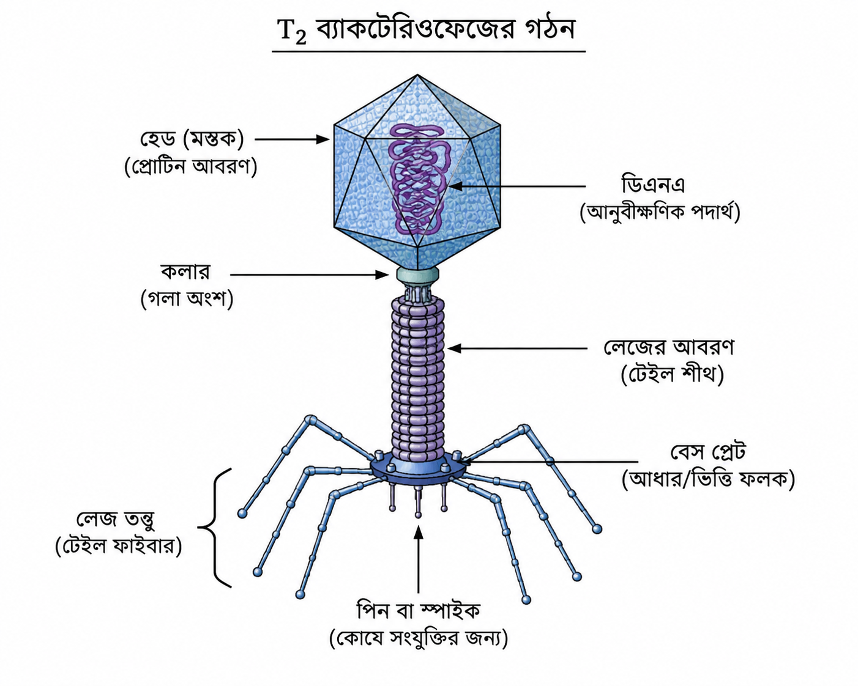
T2 ব্যাকটেরিওফাজের গঠন
গঠনগত অংশ: T2 ফাজ প্রধানত দুটি অংশে বিভক্ত— মস্তক (Head) এবং লেজ (Tail)।
মস্তক: প্রোটিন নির্মিত ক্যাপসিড (Capsid) দ্বারা আবৃত এবং এর ভেতরে দ্বিসূত্রক পেঁচানো DNA অবস্থান করে।
ক্যালার ও কলার: মস্তক ও লেজের সংযোগস্থলে একটি সরু কলার (Collar) থাকে।
লেজ ও স্পাইক: লেজের নিম্নাংশে বেসপ্লেট, স্পর্শক তন্তু (Spike fibers) এবং কাঁটার মতো স্পাইক থাকে, যা ব্যাকটেরিয়াকে আঁকড়ে ধরতে সাহায্য করে।

Slide 8




T2 ফাজের জীবনচক্র: লাইটিক চক্র
লাইটিক চক্রের মাধ্যমে ভাইরাস পোষক ব্যাকটেরিয়া কোষকে ধ্বংস করে নতুন ভাইরাস অপত্য সৃষ্টি করে:
১. ল্যান্ডিং ও প্রবর্তন
২. নিয়ন্ত্রণ অর্জন
৩. একত্রিতকরণ ও গলন
ফাজ ভাইরাস ব্যাকটেরিয়ার প্রাচীরে স্পর্শক তন্তু দিয়ে যুক্ত হয় এবং লিসোজাইম এনজাইম ক্ষরণ করে ছিদ্র সৃষ্টি করে DNA প্রবেশ করায়।
ভাইরাস DNA পোষক কোষের DNA-কে অকেজো করে নিজের অধীনে নেয় এবং পোষক কোষে প্রোটিন ও ভাইরাল DNA তৈরি করে।
নতুন গঠিত প্রোটিন আবরণ ও DNA একত্রিত হয়ে অপত্য ফাজ তৈরি করে এবং কোষ প্রাচীর বিদীর্ণ (Lysis) করে বের হয়ে আসে।
লাইসোজেনিক চক্র
লাইসোজেনিক চক্র (Lysogenic Cycle)
"যে জীবনচক্রে ফাজ ভাইরাসের DNA পোষক ব্যাকটেরিয়ার DNA-এর সাথে যুক্ত হয়ে সুপ্ত অবস্থায় অবস্থান করে এবং পোষকের কোষ বিভাজনের সাথে সাথে নিজেরও প্রতিলিপন ঘটায় কিন্তু পোষক কোষ ধ্বংস করে না, তাকে লাইসোজেনিক চক্র বলে।"
প্রোফাজ (Prophage)
চক্রদ্বয়ের পার্থক্য
ব্যাকটেরিয়ার ক্রোমোজোমের সাথে সমন্বিত ভাইরাল DNA-কে প্রোফাজ বলা হয় (যেমন- Lambda ফাজ)।
লাইটিক চক্রে পোষক কোষ ধ্বংস হয়, কিন্তু লাইসোজেনিক চক্রে পোষক কোষ অক্ষত থাকে ও বংশবৃদ্ধি ঘটে।

Slide 9




ভাইরাসঘটিত মারাত্মক রোগসমূহ
ডেঙ্গু ও চিকুনগুনিয়া
কোভিড-১৯ (COVID-19)
জীবাণু: ডেঙ্গু (Flavivirus), চিকুনগুনিয়া (Alphavirus)।
জীবাণু: SARS-CoV-2 (RNA ভাইরাস)।
বাহক: এডিস মশা (Aedes aegypti)। প্লাটিলেট কমে যাওয়া প্রধান লক্ষণ।
সংক্রমণ: হাঁচি-কাশির ড্রপলেটের মাধ্যমে শ্বাসতন্ত্র আক্রান্ত করে।
হেপাটাইটিস (Hepatitis B & C)
এডস (AIDS)
জীবাণু: HBV (DNA ভাইরাস) ও HCV (RNA ভাইরাস)।
জীবাণু: HIV (Human Immunodeficiency Virus)।
ফলাফল: যকৃতে প্রদাহ, জন্ডিস ও পরবর্তীতে লিভার সিরোসিস তৈরি করে।
ক্ষতি: মানবদেহের শ্বেত রক্তকণিকা (T-Helper Cell) ধ্বংস করে রোগ প্রতিরোধ ক্ষমতা নষ্ট করে।

Slide 10





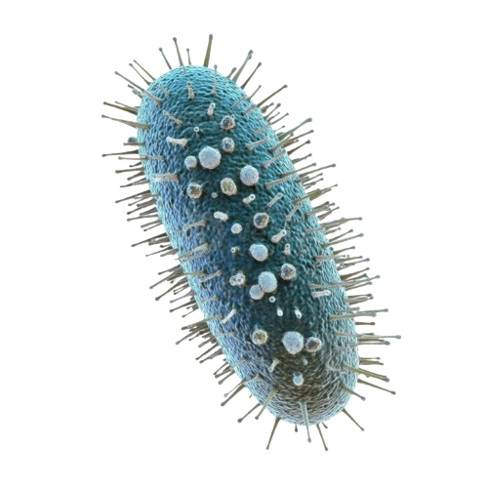


ব্যাকটেরিয়ার পরিচয় ও সাধারণ বৈশিষ্ট্য
৪০ মিলিয়ন/গ্রাম
৪৭২ প্রজাতি
গড় আকার (অতি ক্ষুদ্র)
সহনশীল তাপমাত্রা
মাটিতে ব্যাকটেরিয়ার উপস্থিতি
বাংলাদেশে লিপিবদ্ধ প্রজাতি
সংজ্ঞা ও প্রাককেন্দ্রিক বৈশিষ্ট্য
ব্যাকটেরিয়া হলো এককোষী, সরল, অতি ক্ষুদ্রাকায় আদি নিউক্লিয়াসযুক্ত (Prokaryotic) অণুজীব। এদের কোষে সুগঠিত নিউক্লিয়াস, নিউক্লিওলাস এবং নিউক্লিয়ার মেমব্রেন অনুপস্থিত।
প্রধান বৈশিষ্ঠ্যসমূহ
কোষপ্রাচীর: পেপটিডোগ্লাইকান, টিকোইক এসিড ও মুরামিক এসিড দ্বারা গঠিত।
বংশবৃদ্ধি: দ্বি-বিভাজন (Binary Fission) প্রক্রিয়ায় ঘটে; জনুক্রম ঘটে না।
অতিরিক্ত অঙ্গাণু: মেসোসোম (শসন), ফ্ল্যাজেলা, পিলি ও এন্ডোস্পোর গঠনক্ষমতা।
আবাসস্থল: অন্ত্রে Escherichia coli ভিটা-বি কমপ্লেক্স যোগায়।

Slide 11





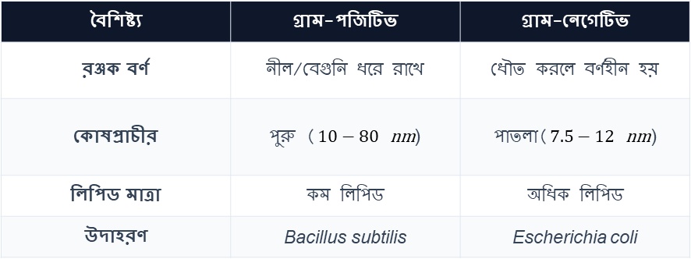
ব্যাকটেরিয়ার শ্রেণিবিন্যাস
৩. গ্রাম রঞ্জক গ্রহণের ভিত্তিতে (উদ্ভাবক: ক্রিস্টান গ্রাম)
১. কোষের আকারের ভিত্তিতে
বৈশিষ্ট্য | গ্রাম-পজিটিভ | গ্রাম-নেগেটিভ
রঞ্জক বর্ণ | নীল/বেগুনি ধরে রাখে | ধৌত করলে বর্ণহীন হয়
কোষপ্রাচীর | পুরু ($10−80 \text{nm}$) | পাতলা($7.5−12 \text{nm}$)
লিপিড মাত্রা | কম লিপিড | অধিক লিপিড
উদাহরণ | Bacillus subtilis | Escherichia coli
কক্কাস (গোলাকার):
ব্যাসিলাস (দণ্ডাকার) ও অন্যান্য:
•
মনোকক্কাস: Micrococcus flavus
•
মনোব্যাসিলাস: Escherichia coli
•
ডিপ্লোকক্কাস: Diplococcus pneumoniae
•
কমা/বিভ্রিও: Vibrio cholerae
•
স্ট্রেপ্টোকক্কাস: Streptococcus lactis
•
স্পাইরিল্যাম: Spirillum minus
•
স্ট্যাফিলোকক্কাস: Staphylococcus aureus
•
বহুরূপী: Rhizobium sp.
২. ফ্ল্যাজেলার বিন্যাস অনুযায়ী
অ্যাট্রিকাস: ফ্ল্যাজেলাহীন (Lactobacillus)
মনোট্রিকাস: এক প্রান্তে ১টি (Vibrio cholerae)
৪. অক্সিজেনের নির্ভরতা অনুযায়ী
অ্যামফি ও সেফালোট্রিকাস: দুই প্রান্তে ১টি/একগুচ্ছ (Nitrosomonas)
অ্যারোবিক (Aerobic): মুক্ত অক্সিজেন ছাড়া বাঁচতে পারে না (Azotobacter)।
অ্যানঅ্যারোবিক (Anaerobic): মুক্ত অক্সিজেন ছাড়াই বাঁচে (Clostridium)।
পেরিট্রিকাস: চতুর্দিকে সমানভাবে ছড়ানো (Salmonella typhi)

Slide 12


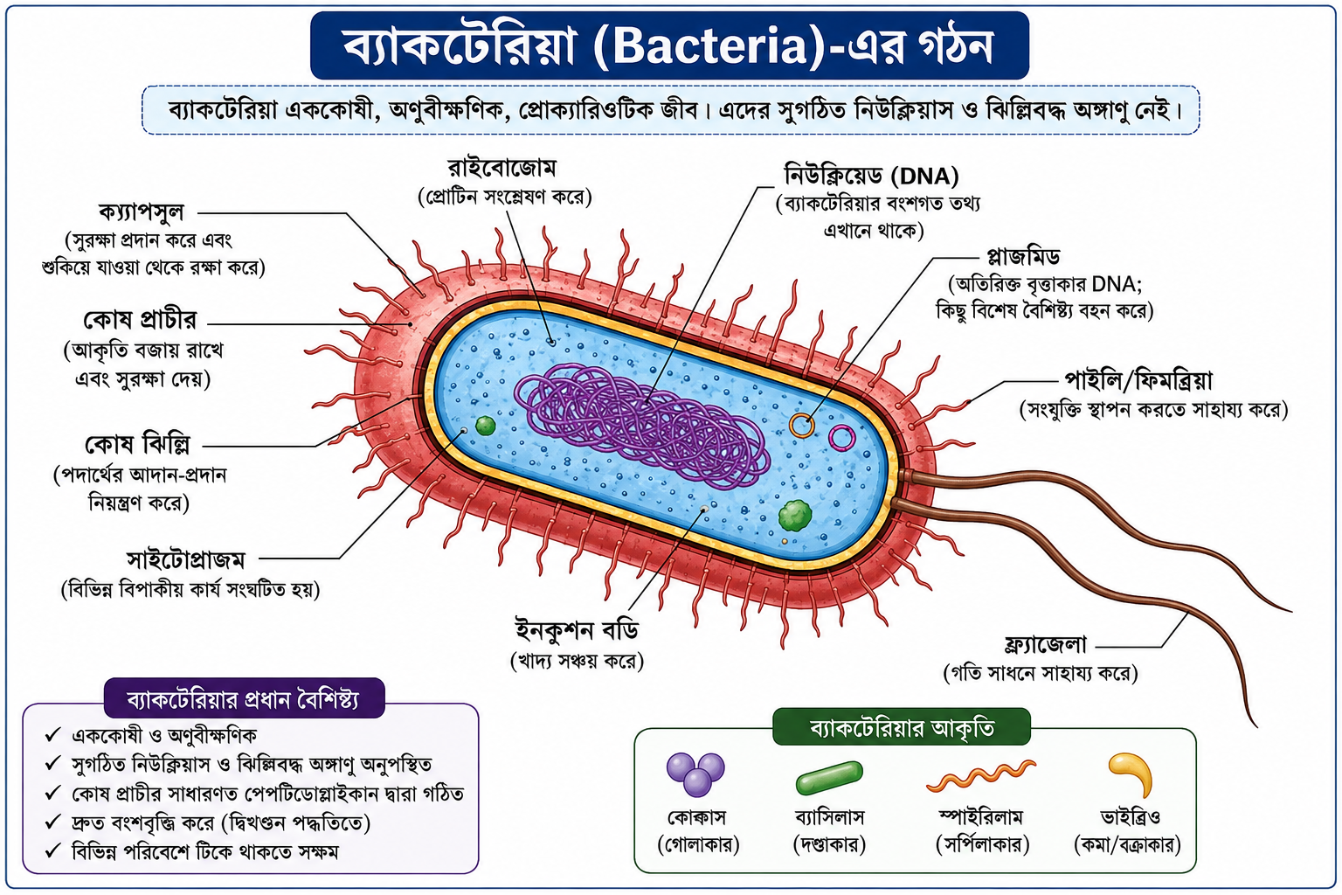


ব্যাকটেরিয়ার কোষীয় ও অভ্যন্তরীণ গঠন
বহিরাবরণ ও মেমব্রেন
ক্যাপসুল: কোষ প্রাচীরের বাইরের পুরু, আঠালো পলিস্যাকারাইড স্তর। প্রতিকূল পরিবেশ ও অ্যান্টিবডি থেকে রক্ষা করে।
কোষপ্রাচীর: মুউরিণ বা পেপটিডোগ্লাইকান গঠিত স্তর, যাতে মুরামিক এসিড ও ফেজগ্রাহী স্থান থাকে।
প্লাজমা মেমব্রেন: পারমিয়েজ এনজাইম যুক্ত পর্দা যা উপাদান পরিবহন নিয়ন্ত্রণ করে।
অভ্যন্তরীণ উপাদান
মেসোসোম: প্লাজমাপর্দার অন্তর্বাহ বিশিষ্ট ভাজ যা শসনে অংশ নেয় (কনড্রিওয়েড)।
নিউক্লিওয়েড/জেনোফোর: হিস্টোন প্রোটিনবিহীন দ্বি-সূত্রক বৃত্তাকার নগ্ন DNA।
প্লাজমিড: মূল DNA ব্যতীত স্ববিভাজনক্ষম গোলাকার DNA (এপিসোম)।
তুলনা: ফ্ল্যাজেলা বনাম পিলি
বিষয় | ফ্ল্যাজেলা (Flagella) | পিলি (Pili)
গঠন ও প্রোটিন | দীর্ঘ, নমনীয় (ফ্ল্যাজেলিন) | খাটো, ফাঁপা, দৃঢ় (পিলিন)
প্রধান কাজ | চলনে সাহায্য করে | সংযুক্তি ও যৌন জনন (Sex Pili)

Slide 13


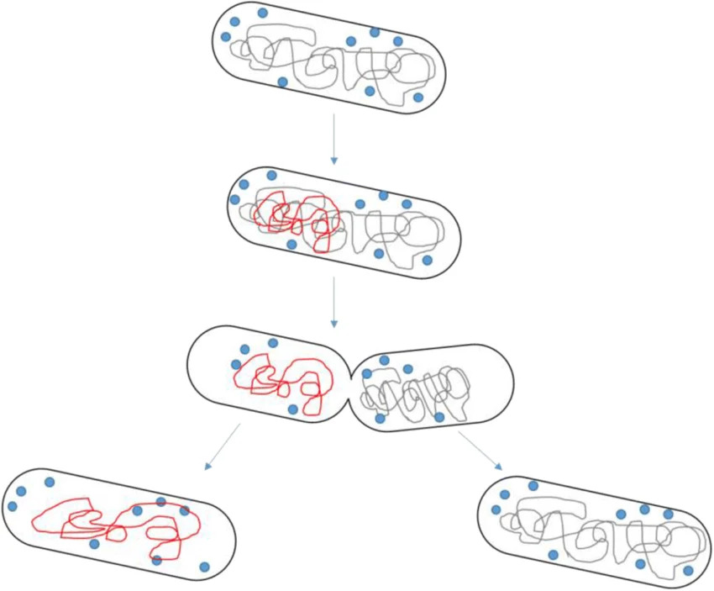


ব্যাকটেরিয়ার জনন: অঙ্গজ ও অযৌন
১. অঙ্গজ জনন: দ্বি-বিভাজন (Binary Fission)
ব্যাকটেরিয়ার বংশবৃদ্ধির প্রধান ও দ্রুততম প্রক্রিয়া। প্রতিটি বিভাজনে সময় লাগে ২০–৩০ মিনিট।
DNA মেমব্রেনের কেন্দ্রে অবস্থান ও অনুলিপায়ন (Replication) শুরু।
কোষের দৈর্ঘ্য বৃদ্ধি এবং DNA অনুলিপি পৃথকীকরণ।
প্লাজমাপর্দা ও প্রাচীরের অন্তর্মুখী বৃদ্ধি (Cytokinesis)।
দুটি সমান অপত্য কোষে (Daughter cells) পৃথকীকরণ।
২. অযৌন জনন (Asexual Spores)
প্রতিকূল পরিবেশে খাদ্যাভাবে সংকুচিত প্রোটোপ্লাস্টে পুরু আবৃত রেস্টিং স্পোর। (Bacillus subtilis)
Streptomyces এ শৃঙ্খলিত কনিডিওস্পোর রেণু গঠিত হয়।
অন্যান্য অঙ্গজ পদ্ধতি
মুকুলোদ্গম (Budding): মাতৃকোষে মুকুল সৃষ্টি (Ancalomicrobium)
খণ্ডায়ন (Fragmentation): দেহ খণ্ডিত হয়ে বংশবৃদ্ধি (Streptomyces)
প্রতিকূলতায় সচল স্পোর গঠন। (Rhizobium)
মিক্সোব্যাকটেরিয়ায় সোয়ার্ম গঠন ও সচল রেণু।

Slide 14


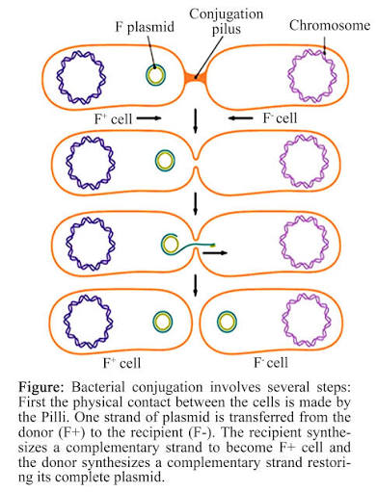

ব্যাকটেরিয়ার যৌন জনন ও জিনগত পুনঃসংযুক্তি
কনজুগেশন (Conjugation) প্রক্রিয়া
আবিষ্কার: ১৯৪৬ সালে ল্যাডারবার্গ ও টাটাম E. coli-তে এটি আবিষ্কার করেন (নোবেল ১৯৫৮)। এতে প্রকৃত গ্যামেট বা মায়োসিস ঘটে না, কেবল জিনগত বস্তুর স্থানান্তর ঘটে।
কোষ সংমিশ্রণ: দাতা (${\text{F}}^{+}$) ও গ্রহীতা (${\text{F}}^{−}$) কোষ পিলির মাধ্যমে যুক্ত হয়।
নালী গঠন: দুটি কোষের সংযোগস্থলে কনজুগেশন নালী (Conjugation tube) তৈরি হয়।
প্লাজমিড স্থানান্তর: দাতার প্লাজমিড অনুলিপিত হয়ে গ্রহীতায় প্রবেশ করে।
মেরোজাইগোট: আংশিক জিনগত বস্তু লাভ করে খণ্ড-জাইগোট গঠিত হয়।
জিনগত স্থানান্তরের অন্যান্য পদ্ধতি
ট্রান্সফরমেশন (Transformation): পরিবেশ থেকে মুক্ত DNA গ্রহীতা কোষে প্রবেশ।
ট্রান্সডাকশন (Transduction): ফাজ ভাইরাসের মাধ্যমে এক ব্যাকটেরিয়ার জিনোম অন্য ব্যাকটেরিয়ায় স্থানান্তর (জিন্ডার ও ল্যাডারবার্গ ১৯৫২)।

Slide 15



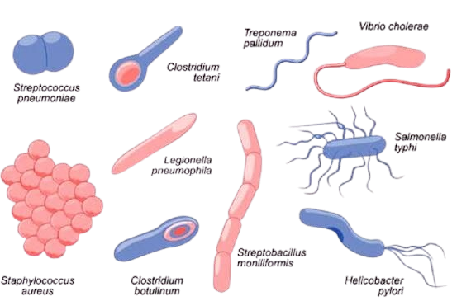


ব্যাকটেরিয়ার অর্থনৈতিক গুরুত্ব: উপকারী ও অপকারী
১. কৃষি ও শিল্পে উপকারী ভূমিকা
৩. অপকারী ভূমিকা ও মানবদেহের রোগ
নাইট্রোগ্রাফি ও সংবন্ধন: Azotobacter, Rhizobium (শিম মূলে নোডিউল)। বাংলাদেশে আবিষ্কৃত নতুন প্রজাতি: R. bangladeshense, R. bine, R. lentis।
মানবদেহের প্রধান রোগ:
উদ্ভিদ ও খাদ্যে ক্ষতি:
•
যক্ষ্মা: M. tuberculosis
•
ধানের ধ্বসা: Xanthomonas
নাইট্রিফিকেশন: NH₃ → NO₂⁻ (Nitrosomonas) ও NO₂⁻ → NO₃⁻ (Nitrobacter)।
•
কলেরা: Vibrio cholerae
•
আলুর পচন: Erwinia
•
টাইফয়েড: Salmonella typhi
•
খাদ্য বিষাক্ততা: C. botulinum
শিল্পে প্রয়োগ: দধি/পনির (Lactobacillus), পাট আঁশ (Clostridium), ভিনেগার (Acetobacter xylinum)।
•
নিউমোনিয়া: Diplococcus
•
ডি-নাইট্রিফিকেশন: Thiobacillus
জৈব কীটনাশক: Bacillus thuringiensis (Bt-ব্যাকটেরিয়া)।
২. চিকিৎসা ও পরিবেশ সুরক্ষা
অ্যান্টিবায়োটিক ও ইনসুলিন: স্ট্রিপটোমাইসিন, সাবটিলিন ও DPT টিকা।
পরিবেশ পরিষ্কার: তেলের দাগ অপসারণে Pseudomonas aeruginosa এবং বর্জ্য পচনে Zoogloea ramigera (প্রকৃতির ঝাড়ুদার)।

Slide 16
প্লাজমোডিয়াম: ম্যালেরিয়ার পরজীবী
প্লাজমোডিয়াম (Plasmodium)
"প্লাজমোডিয়াম হলো স্পোরোজোয়া (Sporozoa) শ্রেণীর অন্তর্ভুক্ত এককোষী অন্তঃপরজীবী যা মানবদেহে ও মশার দেহে জীবনচক্র সম্পন্ন করে ম্যালেরিয়া রোগ সৃষ্টি করে।"
মানবেদে রোগ সৃষ্টিকারী প্রধান ৪টি প্রজাতি:
প্রজাতির নাম | ম্যালেরিয়ার ধরন | জ্বরের ব্যবধান
Plasmodium vivax | বেনাইন টারশিয়ান ম্যালেরিয়া | ৪৮ ঘণ্টা পর পর
Plasmodium falciparum | ম্যালিগন্যান্ট টারশিয়ান (মারাত্মক) | ৩৬-৪৮ ঘণ্টা (নিয়মিত)
Plasmodium malariae | কোয়ার্টান ম্যালেরিয়া | ৭২ ঘণ্টা পর পর
Plasmodium ovale | ওভেল টারশিয়ান ম্যালেরিয়া | ৪৮ ঘণ্টা পর পর

Slide 17

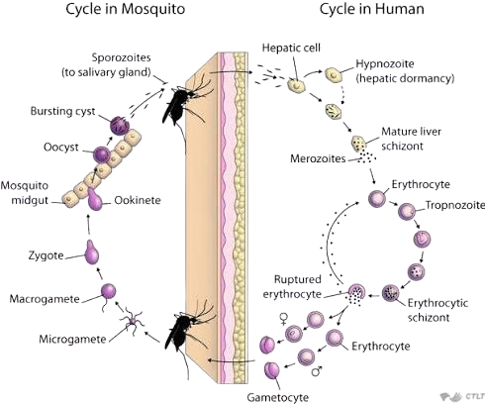
প্লাজমোডিয়ামের জীবনচক্র
দুইটি পোষকে জীবনচক্র:
১. মানবদেহ (প্রধান/অযৌন পোষক):
মানুষের যকৃতে হেপাটিক সাইজোগনি এবং লোহিত রক্তকণিকায় এরিল্রোসাইটিক সাইজোগনি ঘটে। এতে কণাগুলো ধ্বংস হয়ে র রক্তশূন্যতা ও জ্বর আসে।
২. মশকী দেহ (মাধ্যমিক/যৌন পোষক):
স্ত্রী অ্যানোফিলিস (Anopheles) মশকীর ক্রপ বা পৌষ্টিকনালীতে গ্যামেটোগনি ও স্পোরোগনি সম্পন্ন হয়।

Slide 18


ম্যালেরিয়া আক্রমণ, লক্ষণ ও প্রতিকার
প্রধান লক্ষণসমূহ
প্রতিরোধ ও প্রতিকার
কাঁপুনী দিয়ে তীব্র জ্বর আসা (১০৩°-১০৫° ফারেনহাইট)।
মশারিয়ার ব্যবহার ও কীটনাশক দিয়ে মশা ধ্বংস করা।
জ্বর নামার সময় প্রচুর ঘাম হওয়া।
ডোবা-নালা পরিষ্কার রাখা যাতে মশা ডিম না পাড়তে পারে।
রক্তশূন্যতা (Anemia) ও প্লীহা বড় হয়ে যাওয়া।
ক্লোরোকুইন, কুইনাইন বা আর্টেমিসিনিন জাতীয় ঔষুধ প্রয়োগ।

Slide 19


সাব-ভাইরাল এজেন্ট ও অন্যান্য অণুজীব
ভাইরয়েডস (Viroids)
প্রিয়নস (Prions)
প্রোটিন আবরণহীন ক্ষুদ্রতম একসূত্রক চক্রাকার RNA অনু। এরা উদ্ভিদের ক্যাডাং-ক্যাডাং রোগ সৃষ্টি করে।
নিউক্লিক এসিডহীন শুধুমাত্র সংক্রামক প্রোটিন আবরণ। এরা ভেড়ার স্ক্র্যাপী ও মানুষের কুরু রোগ ঘটায়।
সাইয়ানোব্যাকটেরিয়া (Cyanobacteria)
মাইকোপ্লাজমা (Mycoplasma)
আদিপ্রকৃতির সালোকসংশ্লেষণকারী নীলচে-সবুজ শৈবাল (যেমন- Nostoc, Anabaena)।
কোষপ্রাচীরহীন ক্ষুদ্রতম স্বাধীন অণুজীব। এদের বহুরূপী অণুজীব (PPLO) বলা হয়।

Slide 20


অণুজীব নিয়ন্ত্রণে সচেতনতা ও সুরক্ষা
ব্যক্তিগত স্বাস্থ্যবিধি
টিকাদান ও চিকিৎসা
সাবান পানি দিয়ে সঠিকভাবে হাত ধোয়া।
নির্দিষ্ট সময়ে পোলিও, হেপাটাইটিস ও কোভিডের টীকা নেওয়া।
বায়ুবাহিত ভাইরাস থেকে রক্ষায় মাস্ক ব্যবহার করা।
ডাক্তারের পরামর্শ ছাড়া অপ্রয়োজনে অ্যান্টিবায়োটিক ব্যবহার না করা (অ্যান্টিবায়োটিক প্রতিরোধ এড়াতে)।
বিশুদ্ধ পানীয় জল ব্যবহার ও ফুটানো পানি পান করা।

